Slide 1
Introduktion til nye medarbejdere (Onboarding)

Slide 2
Åh, er det i dag du kommer… !?
… hvad skal du så lave?
Hverdagen er travl og det er ikke altid man har den tid man kunne ønske, til at gennemtænke og diskutere jobopslag, forberede kollegaer og udarbejde en optimal introduktion…
… men det kan faktisk godt betale sig!

Slide 3
Forskningen viser
At en god introduktion:
Giver 70 % større sandsynlighed for at medarbejderen fortsat at være på arbejdspladsen efter tre år
Gør at den nyansatte meget hurtigere danner et tilhørs- og loyalitetsforhold over for arbejdspladsen
Er et af de mest effektive værktøjer mod mobning – og til at sikre medarbejdertrivsel
At den nyansatte langt hurtigere bliver en effektiv ressource
Skaber sammenhold blandt kollegaerne
Er et effektivt signaleringsværktøj for ledelsen i retning af den medarbejderkultur man gerne vil understøtte

Slide 4
Forskningen viser (fortsat)
At eksisterende medarbejdere ofte er dårligt forberedte på, at møde den nye kollega
At det ofte er lederen der står for hele introduktionen – og at lederen faktisk ofte ikke har helt tid til dette
At rigtig mange introduktionsforløb slutter efter den første uge

Slide 5
Hvornår er man ny – og hvor ny er man?
Man er ny det første år, men mindre ny med tiden….
0 – 3 uger.: Helt ny
Op til 3 mdr.: Føler sig frem – og stadig usikker på ny arbejdsidentitet
Efter 6 mdr.: Begynder at finde fodfæste og identificere sig med arbejdet
Efter 9 – 12 mdr.: Føler sig som en del af arbejdspladsen
Nyuddannede er nye på flere planer
Kulturforskelle ift. uddannelsen
Typisk kompleks tid i livet
Uvant med arbejdsmarkedet
Diffuse (og måske skuffede) forventninger

Slide 6
Hvilke behov har nye medarbejdere?
Faglig integration
Social integration
Praktisk integration
Organisatorisk organisation
Før ansættelsen

Slide 7
Før ansættelsen
Hvilke kompetencer mangler vi?
Både til de konkrete opgaver, men også til afdelingen som helhed
Strategi, praksisnært og socialt / kollegialt
Test
Inddragelse
Realistisk ansættelsesproces
Skuffede forventninger er en af de største årsager til mislykket integration
Metoder:
Ansættelsesudvalg
Diverse personlighedstest
Opgaver i ansættelsesprocessen
Gode råd:
Hav god tid
Vær inddragende
Kommuniker ud til afdelingen

Slide 8
Faglig integration
Metoder:
Introduktion
Opgaveeksempel
Følordning / Sidemandsoplæring
Sparring
Styr på arbejdsindhold, faglige standarder og metoder
Opbygge faglig identitet
Ansvar, afgrænsning, rammer og kompetencer
Sparring og ‘kigge efter’
Kommando- og beslutningsveje
Hvornår er det ‘godt nok’ (OBS nyuddannede)
Gode råd:
Lav en plan!
Ledelsesfokus
Tydelig tale
Timing
Start stille ud…

Slide 9
Social integration
Metoder:
Anerkend det!
Mentorordning
Fælles morgenmad / frokost
Fælles aktiviteter
Tydelig kultur - artefakter
Opleve tryghed, tillid og anerkendelse
Føle sig som en del af gruppen
Informationsveje – ofte komplekse
Kultur, normer og uskrevne regler
Relationer er svære at se
Gode råd:
Lav en plan!
Anerkend det som en vigtig opgave!
Systematiserede snakke
Lad det ikke afhænge af en medarbejder

Slide 10
Praktisk integration
Metoder:
Velkomstpakke
TO-DO huskeseddel og ansvar
Læg foretrukne link og kontakter ind
Nøgler, It, adgang mm.
Udstyr
Rundvisning
Arbejdsmiljø, sikkerhed (hjertestarter), It politik
Skype, SDUnet, hjemmeside (nyttige links), SharePoint, Outlook, rejseregler
Maillister og faste møder
Parkeringsregler
Kontorkultur - mødelokaler
Personalegoder
Gode råd:
Faste standarder og rutiner
En ansvarlig – og ikke nødvendigvis lederen
Start i god tid

Slide 11
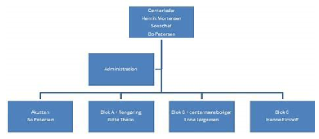
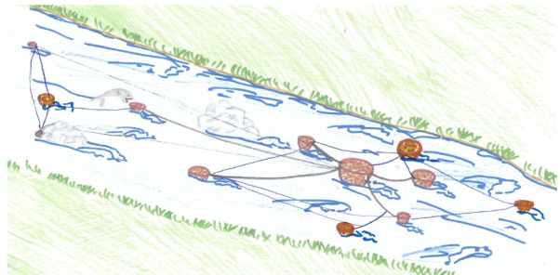
Organisatorisk integration
Hvordan ser organisationen ud? Både formelt og reelt…
Hvem bestemmer hvad og hvor?
Hvilken sammenhænge indgår vi i?
Årshjul, faste fora mm.
Mulighed for at gøre indflydelse gældende?
Heiraki – formelt og uformelt
Feedback kultur?
eller…
Metoder:
Lav en introduktion til emnet – og følg op
Synliggør organisations elementer
Gode råd:
Tænk over need-to-know men glem ikke nice-to-know
Vis organisationen!

Slide 12
SUND onboarding
GENERELT
Alle nye medarbejdere får ved ansættelsesstart en onboardingspakke, som udover et introduktionsprogram, består dels af sociale aktiviteter og elementer og dels af faglige aktiviteter og elementer. Formålet er at sikre, at den nye medarbejder kommer godt ind i arbejdsfællesskabet i afdelingen og oplever en god start med sine nye opgaver.
T
Den faglige del af onboardingspakken indeholder:
Faglig mentor: Den nye medarbejder tilknyttes en erfaren kollega, som arbejder med de samme opgaver som den nyansatte. Mentorer introduceres til rollen forud for modtagelse af nye medarbejdere og der iværksættes opfølgning.
Teammedlemskab: Den nye medarbejder bliver en del af mindst ét team, som består af kolleger med samme type opgaver. Den faglige mentor er medlem af mindst ét af de teams, som den nyansatte tilknyttes.
Sidemandsoplæring: Den nye medarbejder kobles sammen med en eller flere kolleger, som står for sidemandsoplæring i de primære opgaver.
Introprogram: Den nye medarbejder modtager et introprogram med tidssatte aktiviteter for den første tid i stillingen. Introprogrammet indeholder plan for sidemandsoplæring, relevante møder mv.
Opslagsværk for nye studieadministrative medarbejdere: Nye medarbejdere som starter som f.eks. modul-/studiesekretærer får et opslagsværk. Opslagsværket samler information som er relevant for netop den nyansatte og kan bruges især i det første halve år.
Den sociale del af onboardingspakken indeholder:
Velkomstmøder: Den nye medarbejder bydes velkommen dels i sekretariatet og dels i medarbejderens eget område. Den nye medarbejder har også på sin første dag møde med sin personaleleder samt sekretariats- og uddannelseschefen.
Social mentor: Den nye medarbejder får tilknyttet en social mentor, som er en kollega, der vil hjælpe med at sikre at den nye kollega kommer godt ind i arbejdspladsens dagligdag. F.eks. viser den sociale mentor den nye kollega rundt, sikrer at han/hun kommer med til frokost, introducerer til velfærdsudvalget, gavekassen mv. Mentorer introduceres til rollen forud for modtagelse af nye medarbejdere og der iværksættes opfølgning.
Løbende opfølgning: Den nye medarbejder har tæt kontakt med sin personaleleder (og fagkoordinator hvis en sådan findes). Der afholdes ugentlige statusmøder de første 2 uger, 1. månedssamtale med personaleleder samt 3. månedssamtale med sekretariats- og uddannelseschef. Medarbejderen og personaleleder drøfter i fællesskab aftaler for løbende opfølgning.

